Slide 1
Osynligt avfall – produkters avfallsfotavtryck
Rapportnummer 2024:25
November 2024

Slide 2
Avfall Sveriges utvecklingssatsningar
Syftet med Avfall Sveriges utvecklingssatsning är att genom samordnade insatser främja medlemmarnas verksamhetsutveckling för en avfallshantering som är miljöriktig och hållbar utifrån ett samhällsansvar.
Utvecklingssatsningens inriktning utgår från medlemmarnas behov, är starkt medlemsförankrad, framförallt genom arbetsgrupperna, och har sin grund i Avfall Sveriges vision ”Det finns inget avfall”.
Särskilda satsningar
Arbetsgrupperna för energiåtervinning, biologisk återvinning och avfallsanläggningar har egna utvecklingssatsningar som de själva bekostar och beslutar om.

Slide 3
Projektinformation
Sökande:
Avfall Sverige
Genomförare:
David Althoff Palm, Dalemarken AB. Axel Cullberg, CHM Analytics AB. Kristian Jelse, Greendesk AB
Projektledare:
David Althoff Palm, Dalemarken AB
Finansiär:
Avfall Sveriges utvecklingskommitté

Slide 4
Syfte & målsättning
Öka medvetenheten om det osynliga avfallet från konsumentprodukter
Uppdatera tidigare rapport 2015:22 med fler beräknade produkter och aktuella data
Skapa ett underlag för kommunikation med målet att få konsumenter att tänka på mer hållbar konsumtion

Slide 5
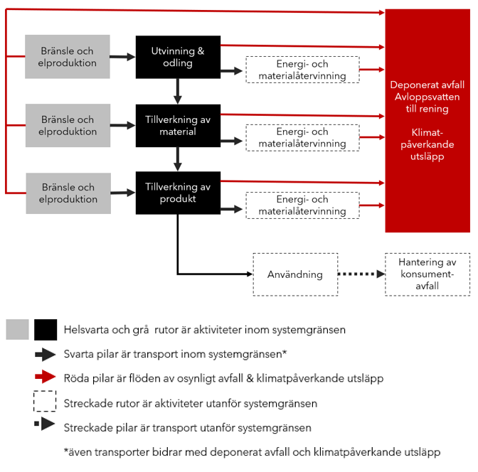
Nyckelresultat
Osynligt avfall och klimatpåverkan beräknat för 15 produkter
Osynligt avfall inkluderar deponerat avfall och avloppsvatten till rening från vagga till konsument
Resultat för typiska produkter, ej för enskilda varumärken eller modeller

Slide 6
Nyckelresultat
Tabell 1. Beräknat osynligt avfall och klimatpåverkan
Produkt | Vikt | Osynligt avfall | Osynligt avfall som andel av produktens avfall* | Klimatpåverkan i CO2-ekv.**
Mobiltelefon | 158 gr | 120 kg | 760 ggr | 40 kg
Bärbar dator | 2,5 kg | 890 kg | 350 ggr | 180 kg
Smartklocka | 95 gr | 32 kg | 330 ggr | 10 kg
Borrmaskin (batteridriven) | 1,5 kg | 43 kg | 29 ggr | 16 kg
Elsparkcykel | 18,4 kg | 430 kg | 23 ggr | 180 kg
Leksaksbil (ca 25x15x10cm) | 740 gr | 11 kg | 15 ggr | 2 kg
Alpinskidor | 5,5 kg | 30 kg | 5 ggr | 12 kg
Sneakers | 550 gr | 7 kg | 13 ggr | 4 kg
Jeans | 445 gr | 28 kg | 63 ggr | 8 kg
Träningskläder (Syntetmaterial) | 510 gr | 17 kg | 33 ggr | 7 kg
T-shirt (Bomull) | 137 gr | 9 kg | 66 ggr | 3 kg
Vinterjacka (Syntetmaterial) | 1,02 kg | 27 kg | 26 ggr | 11 kg
Soffa | 79,1 kg | 660 kg | 8 ggr | 340 kg
Plaststol, utemöbel | 2,38 kg | 31kg | 13 ggr | 8 kg
Aluminiumfönster | 77,3 kg | 350 kg | 5 ggr | 740 kg
Osynligt avfall och klimatpåverkan beräknat för 15 produkter inom olika produktområden
Det osynliga avfallet är 5-760 gånger större än produktens eget avfall för de beräknade produkterna
*till exempel för mobiltelefon 120 kg/0,158 kg=759 gånger vilket avrundat blir 760 gånger större osynligt avfall
** Koldioxidekvivalenter (CO₂ekv.) är ett enhetsmått på samlad klimatpåverkan där även andra klimatpåverkande gaser än koldioxid räknats om till motsvarande mängd koldioxid under en tidsperiod (i denna studie 100 år).
Notes:
En bra måttstock är 3-4 punkter
Vid nödfall kan man minska textstorleken men annars är det bra om den är 22pt stor.
Georgia brödtext.
Versaler på rubrik
Tabeller gör sig bra om dem får ta plats, de får gärna ha en egen sida och att man istället skriver ”se tabell på sida X”.

Slide 7
Insikter & slutsatser
Osynligt avfall lämpligt för kommunikation av det produktionsavfall som konsumenten inte ser
Resultaten lämpliga för att påverka till en mer hållbar konsumtion
Visar ej miljöpåverkan från enskilda produkter och tar inte hänsyn till avfallets farlighet
Fortsatt utvecklingsbehov i LCA-databaser för redovisning av avfallsflöden

Slide 8
Rapportinformation
RAPPORTEN FINNS FÖR NEDLADDNING (kostnadsfritt för Avfall Sveriges medlemmar) på Avfall Sveriges hemsida
MER INFORMATION Anna-Carin Gripwall
acg@avfallsverige.se

Slide 9
Tack!
www.avfallsverige.se

